Slide 1
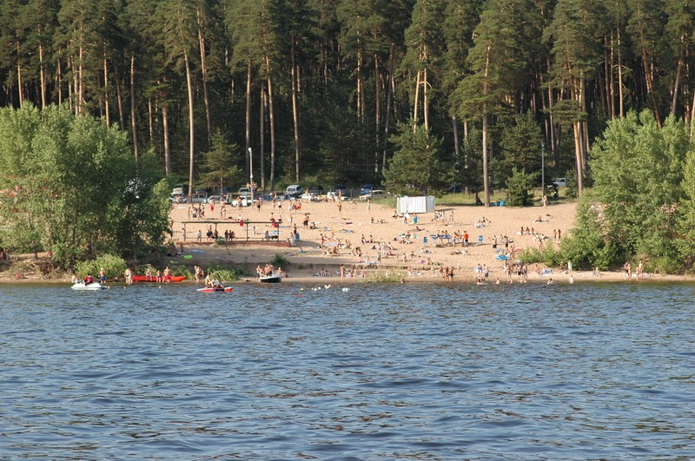
Доклад руководителя департамента общественной безопасности администрации городского округа Тольятти Басова С.Б. на аппаратном совещании на тему: «О подготовке к летнему купальному сезону 2017 года»

Slide 2
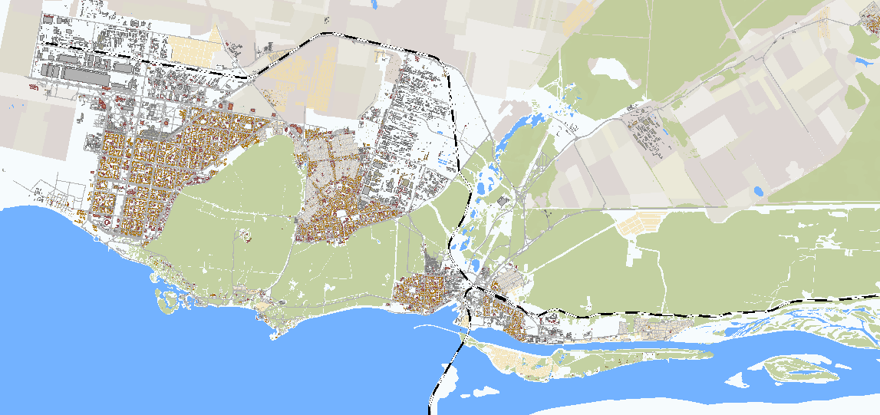
В соответствии с постановлением мэрии г.о. Тольятти от 27.12.2013 №4086-п/1 «О мерах по обеспечению безопасности людей на водных объектах общего пользования в границах городского округа Тольятти» с 10 июня официально открывается купальный сезон в 2017 году на территории г.о. Тольятти.
В целях обеспечения безопасности людей на водных объектах общего пользования в границах г.о. Тольятти, сокращения несчастных случаев в летний (купальный) сезон 2017 года, администрацией г.о. Тольятти проводится плановая работа по подготовке мест массового отдыха жителей города - городских пляжей.
- Места массового отдыха граждан на водных объектах (пляжи) г.о. Тольятти

Slide 3
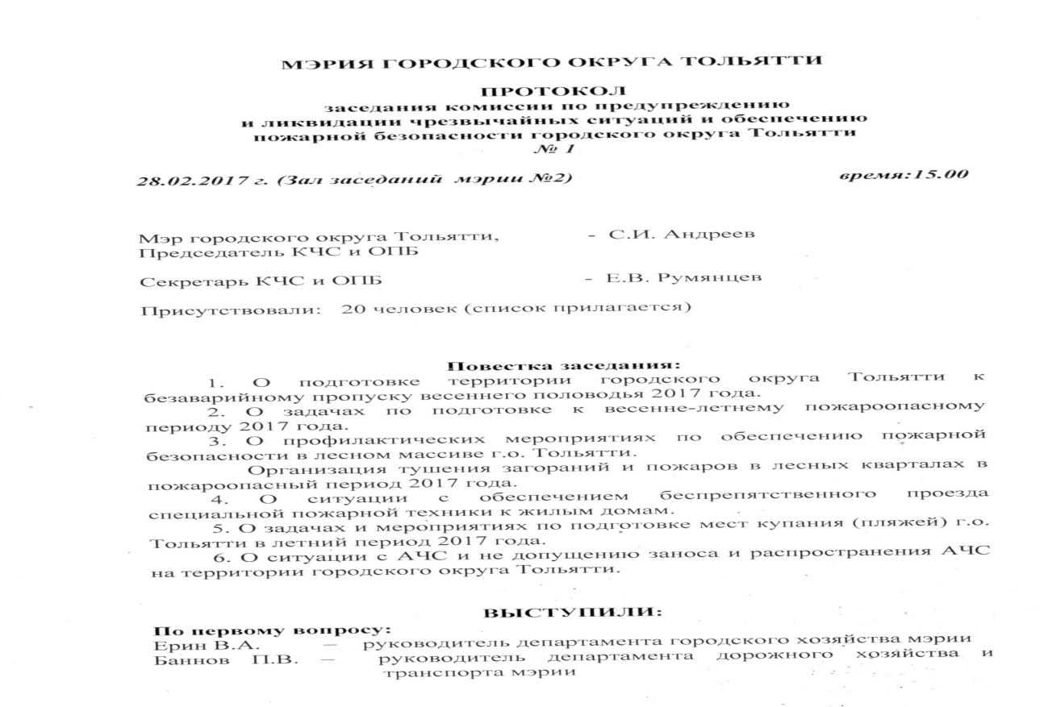
Заблаговременно 28.02.2017 года на заседании КЧС и ОПБ г.о. Тольятти рассмотрен вопрос «О задачах и мероприятиях по подготовке мест купания (пляжей) г.о. Тольятти в летний период 2017 года», направлены протокольные поручения структурным подразделениям администрации г.о. Тольятти, их подведомственным учреждениям, а также хозяйствующим субъектам – пользователям водных объектов для принятия к сведению и проведению мероприятий в части касающегося.

Slide 4
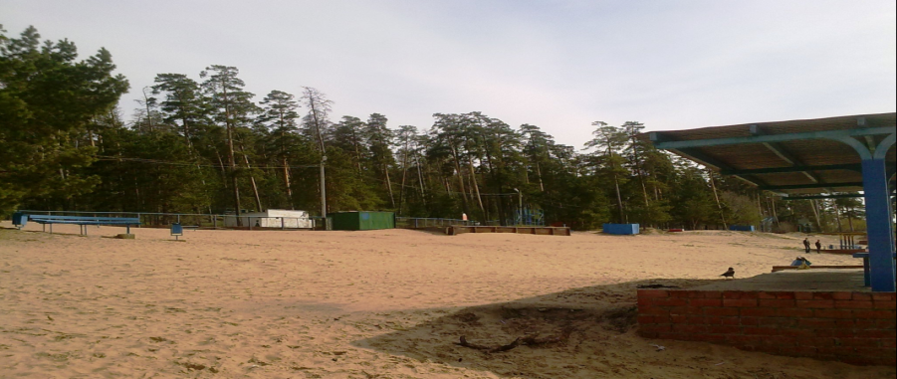
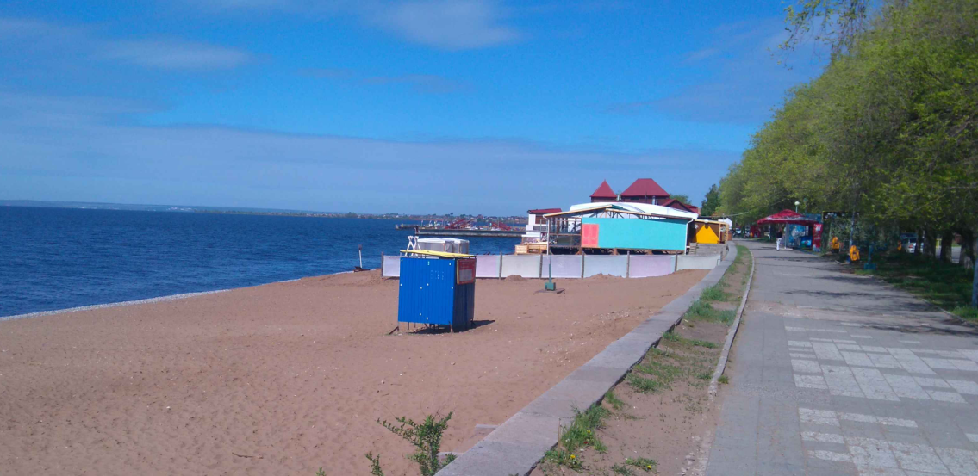
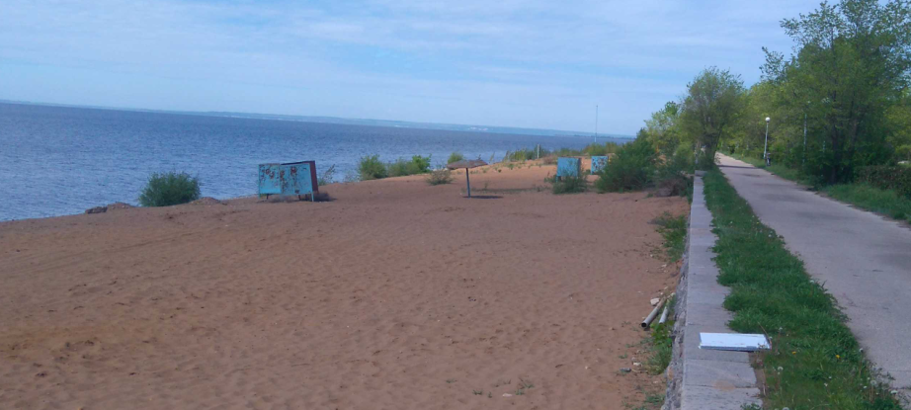
На территории г.о. Тольятти ежегодно проводится работа по обустройству и открытию к купальному сезону трех безопасных мест для купания и отдыха населения на водных объектах общего пользования в прибрежной зоне Куйбышевского водохранилища, это:
- Муниципальный пляж Центрального района;
(подготовку пляжа и его санитарное содержание осуществляет МБУ «Парки города»);
- Восточный пляж Автозаводского района;
- Западный пляж Автозаводского района;
(подготовку пляжей и его санитарное содержание осуществляет ООО «Сибирское песчаное карьероуправление» (на правах аренды).
Мероприятия по обеспечению безопасности людей на водных объектах (пляжах) организует департамент общественной безопасности администрации г.о. Тольятти.

Slide 5
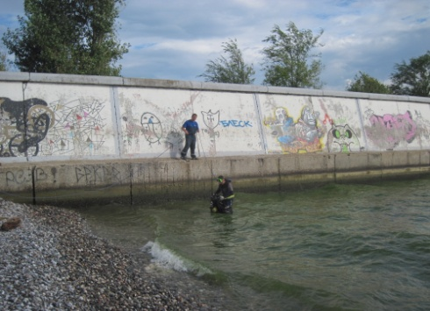
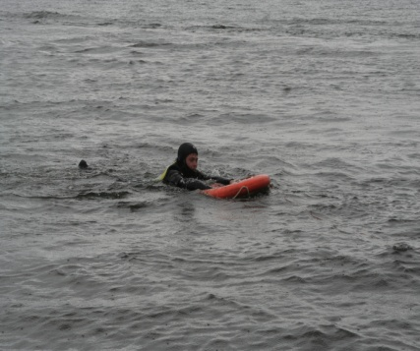
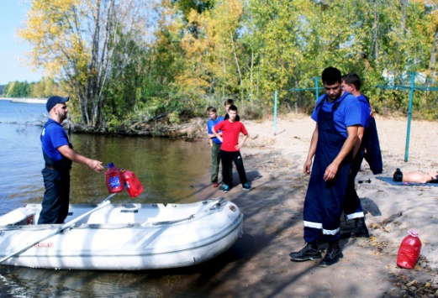
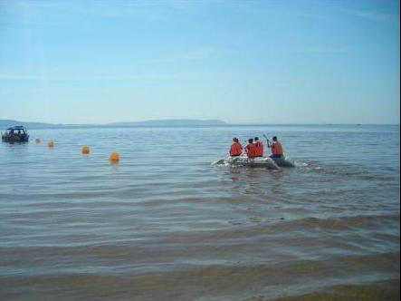
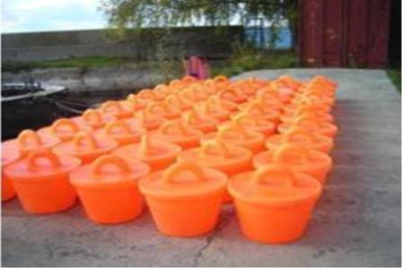
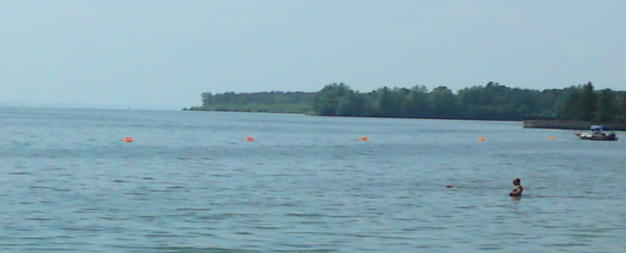
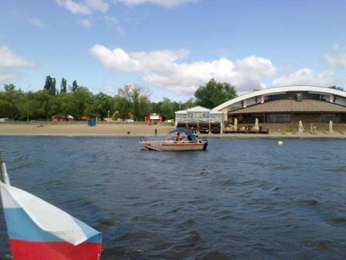
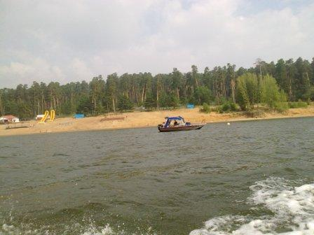
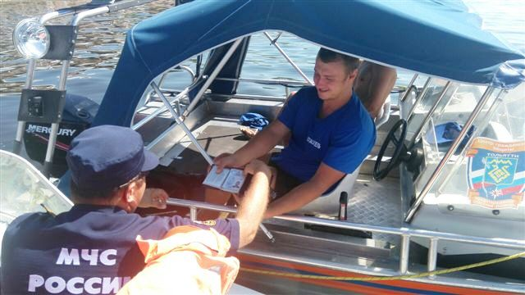
При подготовке к открытию безопасных мест купания (пляжей) проводятся следующие мероприятия:
- проводится очистка водной акватории пляжей от посторонних предметов;
- на водной акватории пляжей выставляются буи;
на городских пляжах организуется ежедневное дежурство спасателей, на катерах в буйковой зоне, а также дежурство медицинского работника;

Slide 6
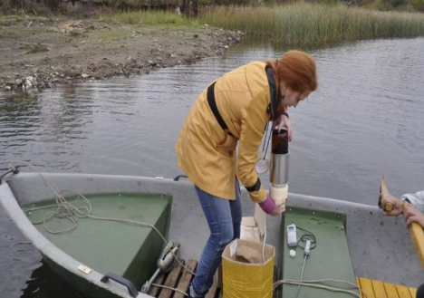
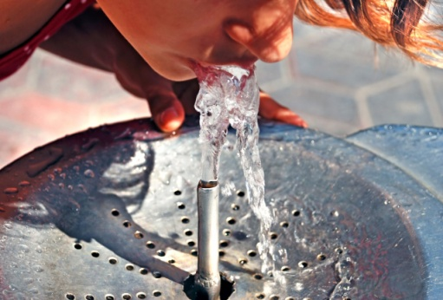
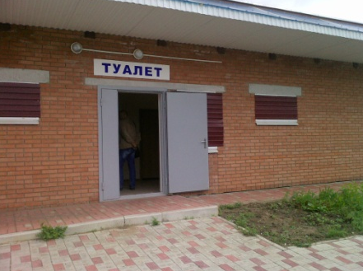
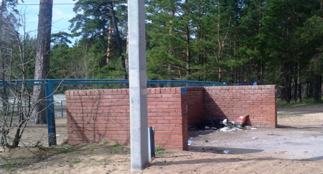
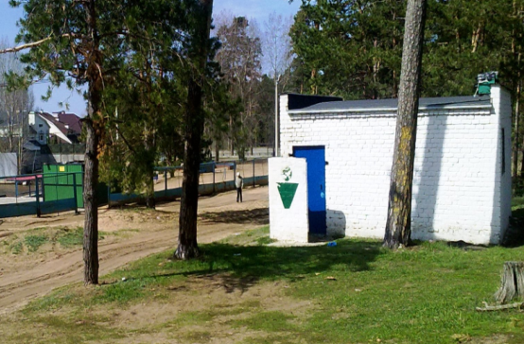
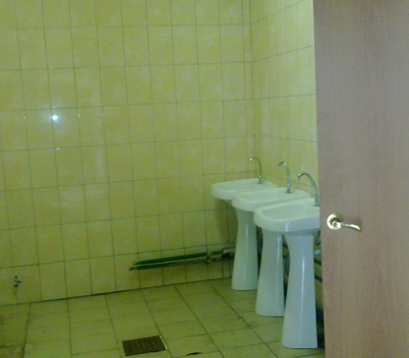
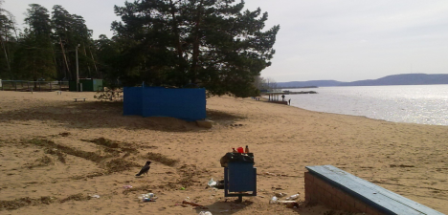
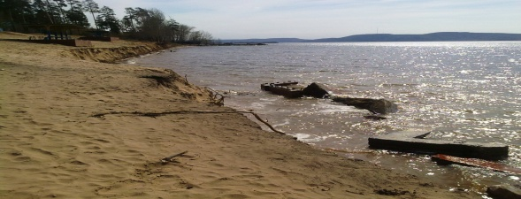
- проводятся лабораторные исследования воды в зонах пляжей Куйбышевского водохранилища, а также исследование воды в питьевых фонтанчиках на соответствие воды гигиеническим требованиям;
- осуществляется санитарное содержание пляжей (очищаются территорий пляжей от бытового мусора, проводится культивация песка и выравнивание тел пляжей, ремонт малых архитектурных форм, ремонт и подключение систем водоснабжения, канализации, освещения, косметический ремонт туалетов, вспомогательных строений);
- организовывается вывоз бытового мусора;
- на пляжах устанавливаются щиты со средствами оказания первой помощи, стенды с наглядной агитацией по предупреждению несчастных случаев на воде, а также предусмотренные нормативными актами запрещающие знаки;
- организуется комиссионное обследование пляжей на предмет их готовности к купальному сезону;
- после проведения всех подготовительных работ, пользователь пляжа направляет документы в Тольяттинское инспекторское отделение ФКУ «Центр ГИМС МЧС России по Самарской области» для получения Акта технического освидетельствования пляжа.

Slide 7
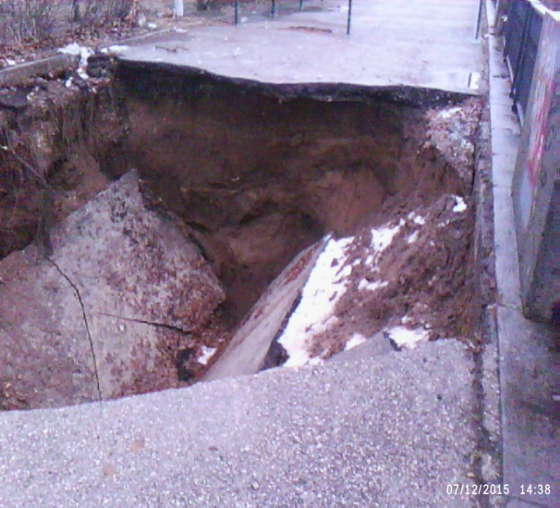
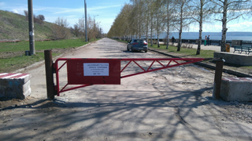
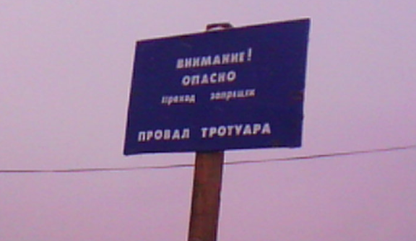
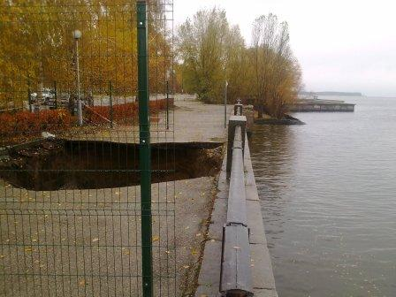
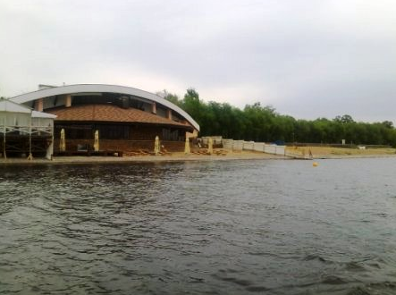
Несмотря на то, что работы по открытию Восточного и Западного пляжей Автозаводского района проводятся в соответствии с планом мероприятий ООО «Сибирское песчаное карьероуправление», открытие пляжей в купальный сезон 2017 году остается под вопросом. Основной причиной является имеющиеся аварийные участки (провалы грунта) на пешеходной дорожке набережной 8 квартала, а также возможен недостаточный уровень воды (до 1,5-2 м) от ее поверхности до бетонного волнореза (Западный пляж).
- Аварийные участки (провалы грунта) на пешеходной дорожке набережной Автозаводского района
- Бетонные волнорезы на Западном пляже Автозаводского района

Slide 8
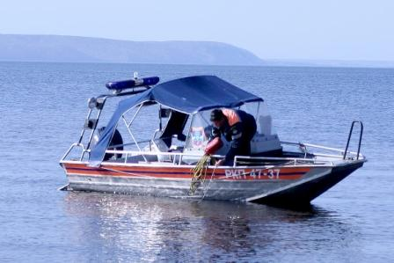
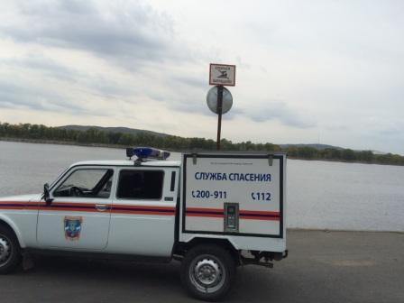
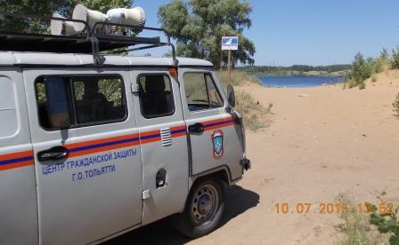
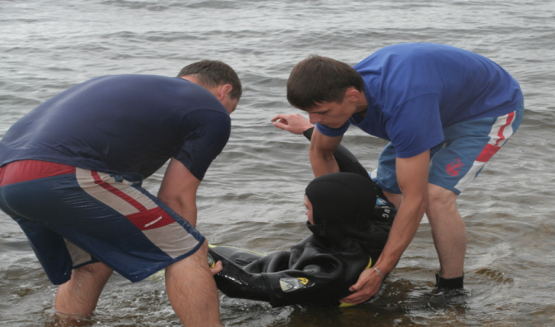
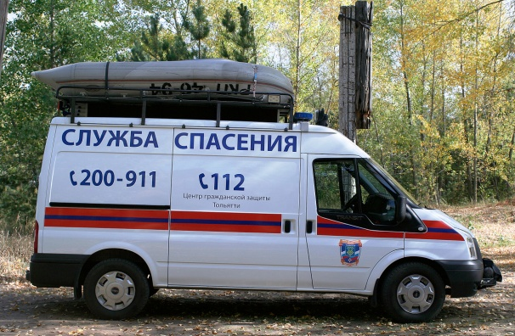
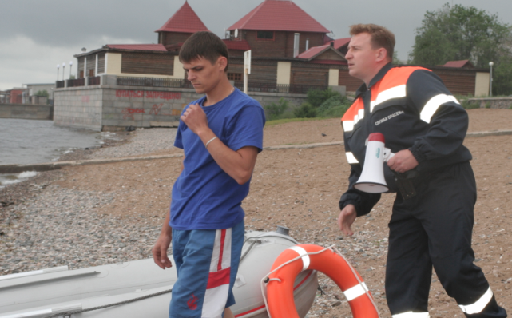
Безопасность людей на водных объектах общего пользования (пляжах) в границах г.о. Тольятти обеспечивает аварийно-спасательная служба (АСС) МКУ «Центр гражданской защиты г. о. Тольятти», в которую входит поисково-спасательный отряд (ПСО) №2 с численностью подразделения 30 человек, из них:
16 спасателей, включая руководителей отряда;
14 спасателей с допуском к водолазным работам;
Отряд обеспечен плавательными средствами в количестве 9 единиц, готов к проведению мероприятий по обеспечению безопасности людей на водных объектах в летний период 2017 г.

Slide 9
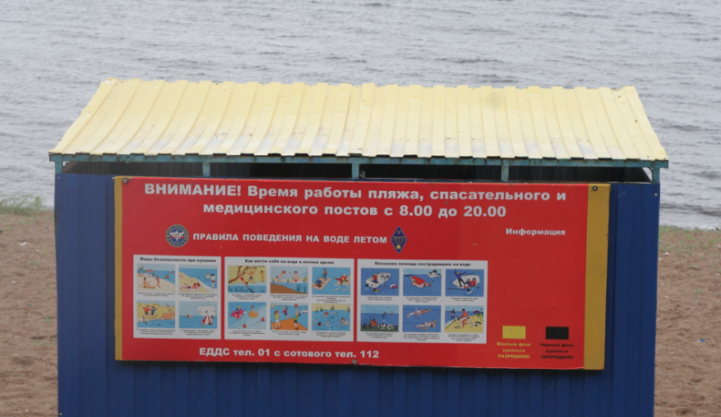
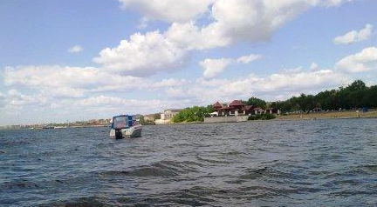
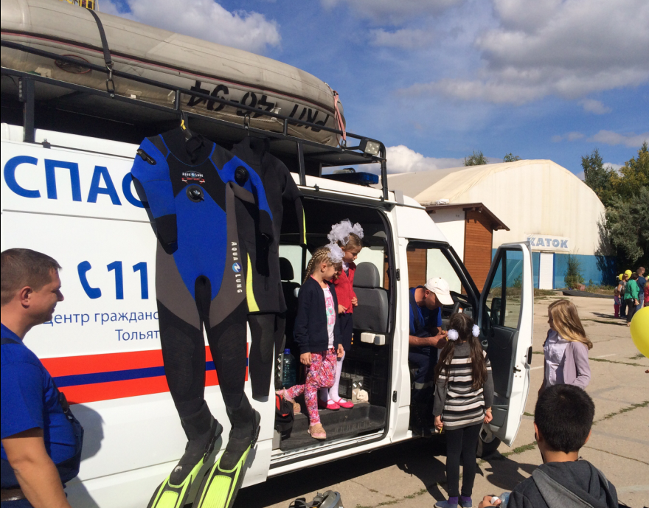
На период купального сезона, в местах массового отдыха граждан расположенных на водных объектах общего пользования будут выставлены 3 стационарных спасательных поста из числа спасателей АСС МКУ «Центр гражданской защиты г.о. Тольятти», а также организовано ежедневное патрулирование мест запрещенных для купания с использованием подвижного спасательного поста на специально оборудованном автомобиле «Форд».

Slide 10
В целях обеспечения своевременного открытия купального сезона в 2017 году и обеспечения безопасности граждан на водных объектах общего пользования до 10 июня 2017 года необходимо:
1. Выполнить все запланированных мероприятий по оснащению и содержанию имеющихся официальных мест массового отдыха граждан на территории городского округа Тольятти (муниципальный пляж Центрального района, Восточный и Западный пляжи Автозаводского района) в соответствии с требованиями постановления Самарской Губернской Думы от 23.10.2007 г. №346 «О правилах охраны жизни людей на водных объектах в Самарской области».
2. Пользователям пляжей получить в Тольяттинском инспекторском отделение ФКУ «Центр ГИМС МЧС России по Самарской области» Акт технического освидетельствования.
3. Провести мероприятия по устранению провалов грунта на пешеходной дорожке набережной 8 квартала Автозаводского района.
4. Исключить реализацию спиртосодержащих напитков в непосредственной близости и на территории пляжей.

Slide 11
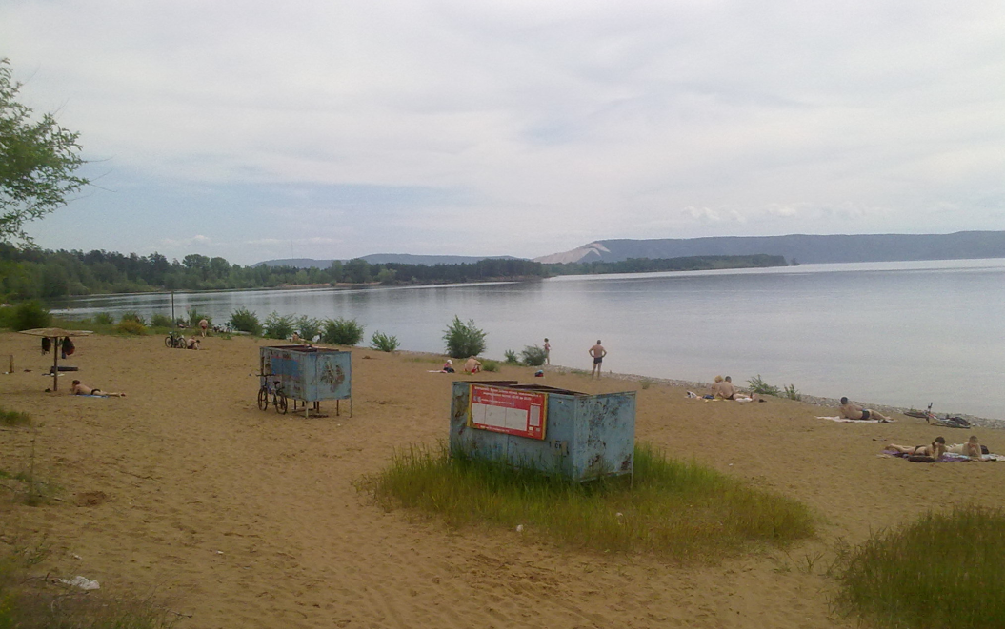
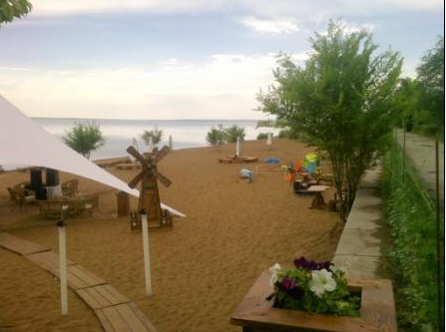
Благодарю за внимание!

